Slide 1
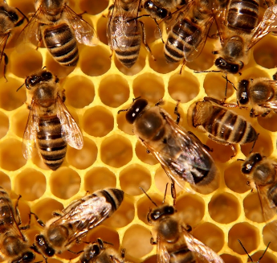
BÀI 3: CÁC CẤP ĐỘ TỔ CHỨC CỦA THẾ GIỚI SỐNG
CHỦ ĐỀ: GIỚI THIỆU CHUNG VỀ CÁC CẤP ĐỘ TỔ CHỨC CỦA THẾ GIỚI SỐNG

Slide 2

I.CÁC CẤP ĐỘ TỔ CHỨC CỦA THẾ GIỚI SỐNG

Slide 3
YÊU CẦU CẦN ĐẠT
− Phát biểu được khái niệm cấp độ tổ chức sống.
− Trình bày được các đặc điểm chung của các cấp độ tổ chức sống. Dựa vào sơ đồ, phân biệt cấp độ tổ chức sống.
− Giải thích được mối quan hệ giữa các cấp độ tổ chức sống.

Slide 4
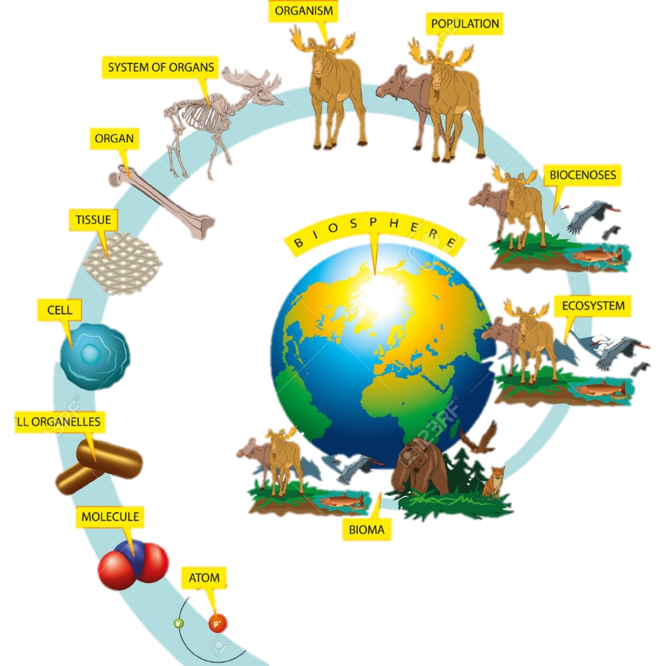
Cơ thể
Cơ thể
Quần thể
Quần thể
Hệ cơ quan
Hệ cơ quan
Cơ quan
Cơ quan
Quần xã
Quần xã
Mô
Mô
Sinh quyển
Sinh quyển
Hệ sinh thái
Tế bào
Hệ sinh thái
Tế bào
Bào quan
Bào quan
Phân tử
Phân tử
Khu sinh học
Khu sinh học
NT hóa học
NT hóa học
CÁC CẤP ĐỘ TỔ CHỨC CỦA THẾ GIỚI SỐNG

Slide 5
Sinh trưởng
Phát triển
Cảm ứng
Sinh sản
Chuyển hóa vật chất và năng lượng
………
ĐẶC TRƯNG CỦA CƠ THỂ SỐNG

Slide 6
KHÁI NIỆM
- Tập hợp tất cả các cấp độ tổ chức từ nhỏ nhất đến lớn nhất trong thế giới sống được gọi là các cấp độ tổ chức của thế giới sống.
- Các cấp độ tổ chức: nguyên tử → phân tử →bào quan→ tế bào→ mô→ cơ quan→ hệ cơ quan→ cơ thể→ quần thể→quần xã→ hệ sinh thái→sinh quyển.

Slide 7
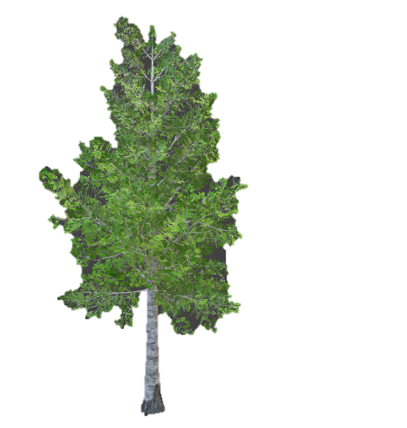
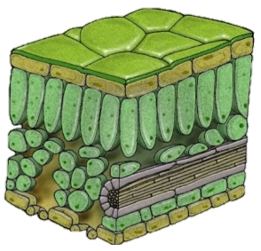
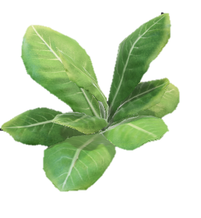
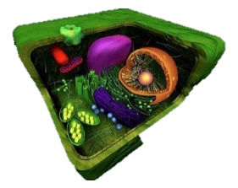
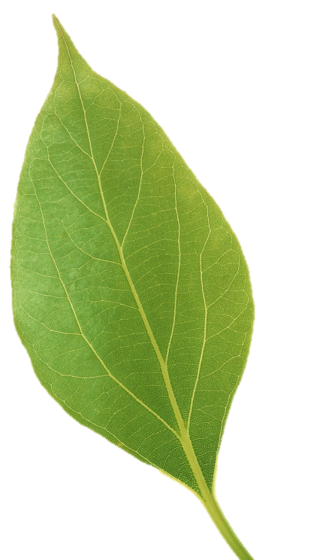
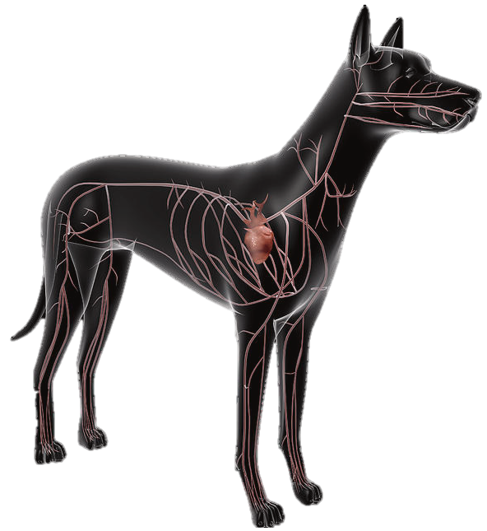
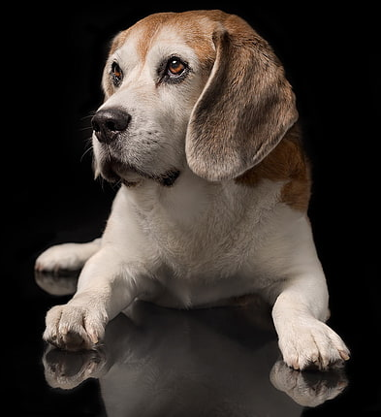
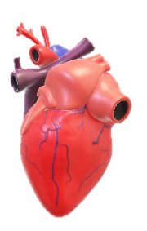
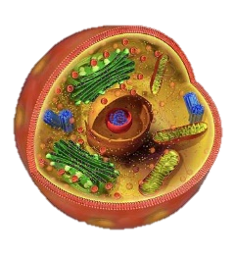
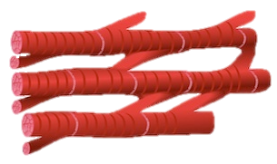
Tế bào
Mô
Cơ quan
Hệ cơ quan
Cơ thể

Slide 8
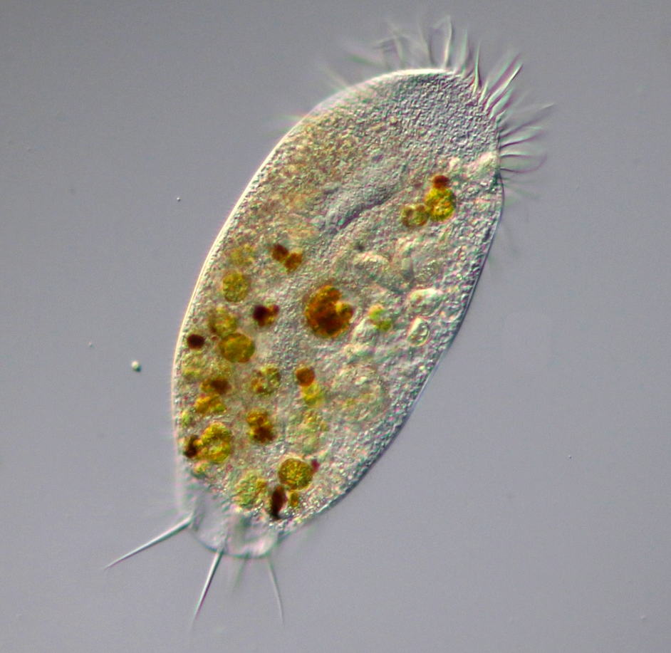
TRÙNG LÔNG

Slide 9
Cơ thể
Cơ thể
Quần thể
Quần thể
Hệ cơ quan
Cơ quan
Quần xã
Quần xã
Mô
Sinh quyển
Hệ sinh thái
Tế bào
Hệ sinh thái
Tế bào
Bào quan
Phân tử
Khu sinh học
NT hóa học
CÁC CẤP ĐỘ TỔ CHỨC CỦA THẾ GIỚI SỐNG

Slide 10
KHÁI NIỆM
- Cấp độ tổ chức sống cơ bản là cấp độ tổ chức mà ở đó thể hiện đầy đủ các đặc điểm của sự sống.
- Các cấp độ: tế bào; cơ thể; quần thể; quần xã; hệ sinh thái.

Slide 11
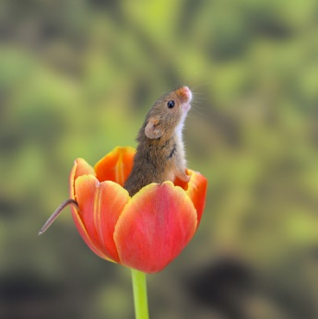
MỐI QUAN HỆ
GIỮA CÁC CẤP ĐỘ TỔ CHỨC SỐNG

Slide 12
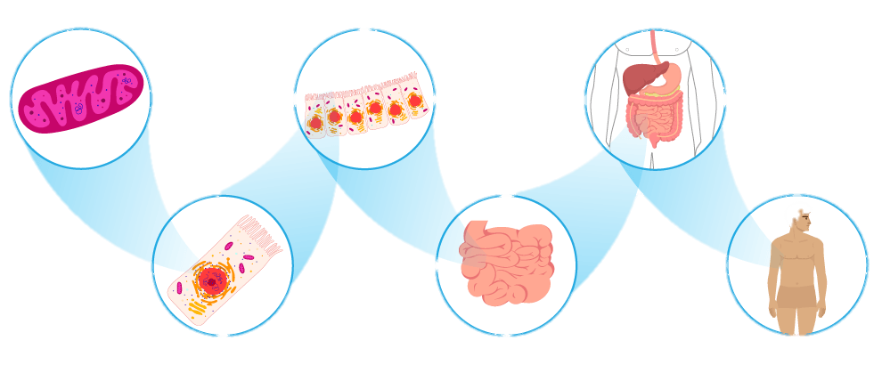
Bào quan
Biểu mô ruột
Hệ tiêu hóa
Tế bào biểu mô
Ruột
Cơ thể
CÁC CẤP ĐỘ TỔ CHỨC SỐNG Ở CƠ THỂ NGƯỜI

Slide 13
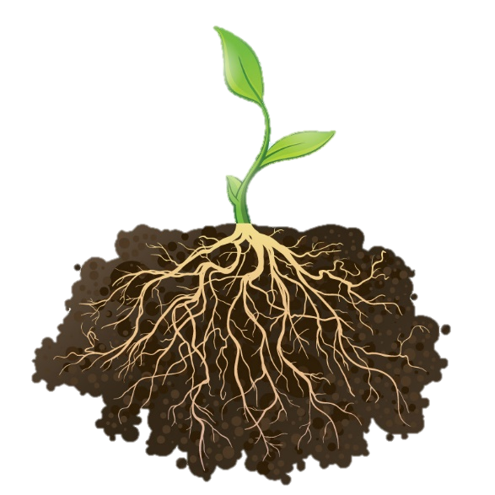
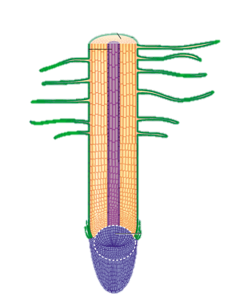
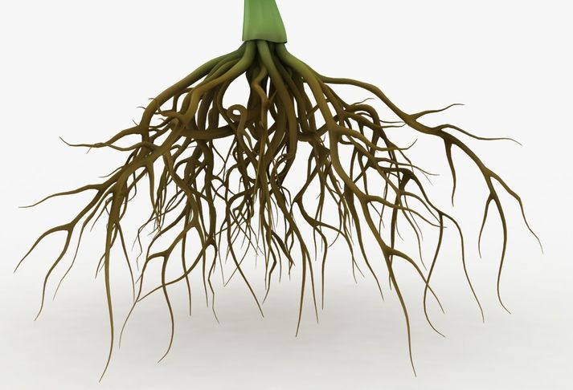
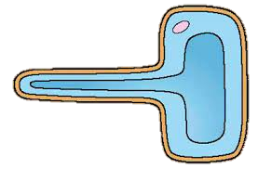
Tế bào
lông hút
Mô rễ
Rễ
Cây
CÁC CẤP ĐỘ TỔ CHỨC SỐNG Ở THỰC VẬT

Slide 14
Cơ thể
Cơ thể
Quần thể
Quần thể
Hệ cơ quan
Hệ cơ quan
Cơ quan
Cơ quan
Quần xã
Quần xã
Mô
Mô
Sinh quyển
Sinh quyển
Hệ sinh thái
Tế bào
Hệ sinh thái
Tế bào
Bào quan
Bào quan
Phân tử
Phân tử
Khu sinh học
Khu sinh học
NT hóa học
NT hóa học
CÁC CẤP ĐỘ TỔ CHỨC CỦA THẾ GIỚI SỐNG

Slide 15
MỐI QUAN HỆ GIỮA CÁC CẤP ĐỘ TỔ CHỨC SỐNG
Quan hệ giữa các cấp độ tổ chức sống được thể hiện trong quan hệ thứ bậc về cấu trúc và chức năng; các cấp độ tổ chức cấp thấp hơn làm nền tảng để hình thành nên các cấp độ tổ chức sống cao hơn; các cấp độ tổ chức hoạt động luôn thống nhất với nhau để duy trì các hoạt động sống

Slide 16
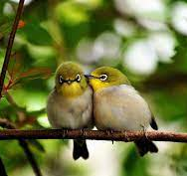
ĐẶC ĐIỂM CHUNG CỦA THẾ GIỚI SỐNG

Slide 17
 | NỘI DUNG | VÍ DỤ
TỔ CHỨC THEO NGUYÊN TẮC THỨ BẬC
HỆ THỐNG MỞ VÀ TỰ ĐIỀU CHỈNH
THẾ GIỚI SỐNG LIÊN TỤC TIẾN HÓA

Slide 18
Bài tập 2: Em hãy nối cột A và cột B sao cho phù hợp
Cột A |  | Cột B
1-Ti thể |  | a- Nguyên tử
2-Con người |  | b-Phân tử
3-Ruộng lúa |  | c-Bào quan
4-Tế bào cơ tim |  | d-Tế bào
5-Oxygen |  | e-Cơ quan
6-Quả tim |  | f-Hệ cơ quan
7-CO₂ |  | g-Cơ thể
8-Hệ tuần hoàn |  | h-Quần thể
9-Tập hợp người sống trên 1 hòn đảo |  | i-Quần xã

Slide 19
Ví dụ | Chứng minh cho: Thế giới sống
 | Được tổ chức theo nguyên tắc thứ bậc | Là hệ thống mở và tự điều chỉnh | Liên tục tiến hoá
1- Khi trời nóng thì người đổ mồ hôi
2- Hệ thần kinh ở động vật được cấu tạo từ các nơron
3- Thực vật thực hiện quá trình hô hấp lấy khí O₂ và thải khí CO₂
4- Nhiều cá thể cùng loài sống chung có quan hệ chặt chẽ với nhau tạo thành quần thể
5- Con người, con khỉ, tinh tinh và các loài thuộc bộ linh trưởng đều được tiến hoá từ cùng 1 tổ tiên

Slide 20
Ví dụ | Chứng minh cho: Thế giới sống
 | Được tổ chức theo nguyên tắc thứ bậc | Là hệ thống mở và tự điều chỉnh | Liên tục tiến hoá
1- Khi trời nóng thì người đổ mồ hôi |  | X
2- Hệ thần kinh ở động vật được cấu tạo từ các nơron | X
3- Thực vật thực hiện quá trình hô hấp lấy khí O₂ và thải khí CO₂ |  | X
4- Nhiều cá thể cùng loài sống chung có quan hệ chặt chẽ với nhau tạo thành quần thể | X
5- Con người, con khỉ, tinh tinh và các loài thuộc bộ linh trưởng đều được tiến hoá từ cùng 1 tổ tiên |  |  | X

Slide 21
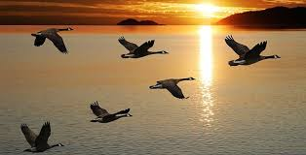
Ở một loài chim, ban đầu có 10.000 cá thể sống ở vùng A, sau 5 năm, quần thể này đạt số lượng 30.000 cá thể. Với số lượng cá thể tăng nhanh dẫn đến nguồn thức ăn trong môi trường bị khan hiếm. Do điều kiện sống khó khăn nên đã có 15.000 cá thể di cư sang vùng B để tìm môi trường sống mới.
a. Sự di cư của loài chim liên quan đến đặc điểm nào của cấp độ tổ chức sống?
b. Sự di cư có vai trò gì với loài chim này?

Slide 22
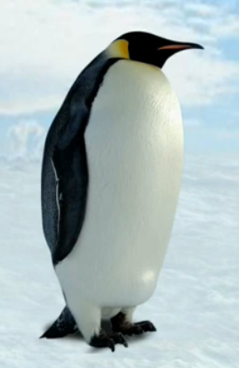
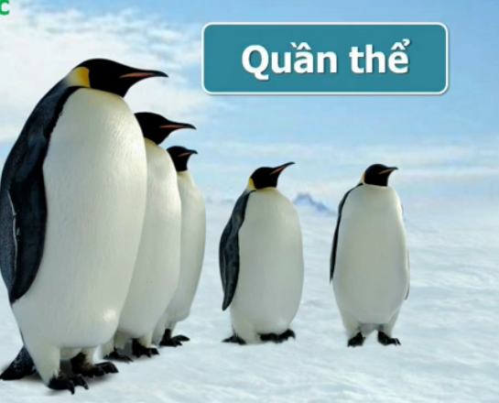
1. Tổ chức theo nguyên tắc thứ bậc

Slide 23
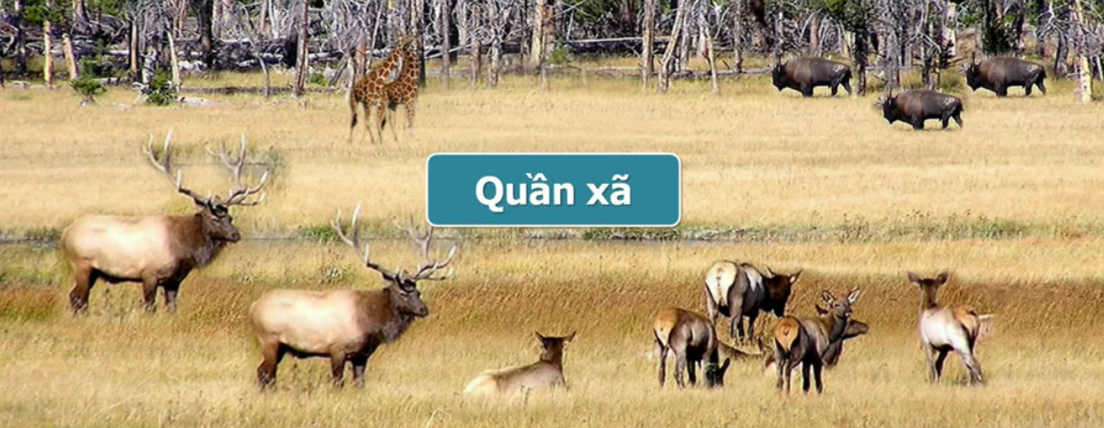

Slide 24
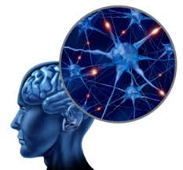
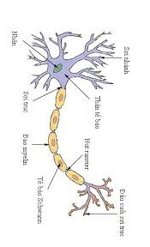
Đặc điểm nổi trội
Mô thần kinh
1 tế bào thần kinh

Slide 25
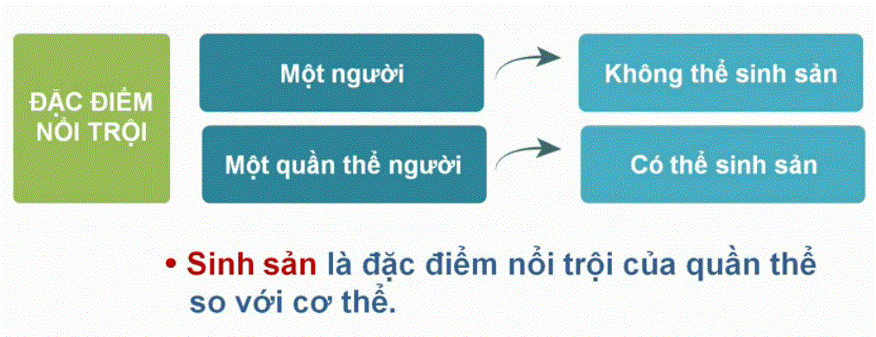

Slide 26
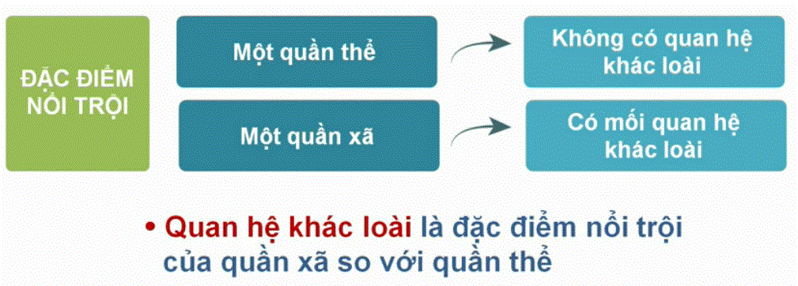

Slide 27
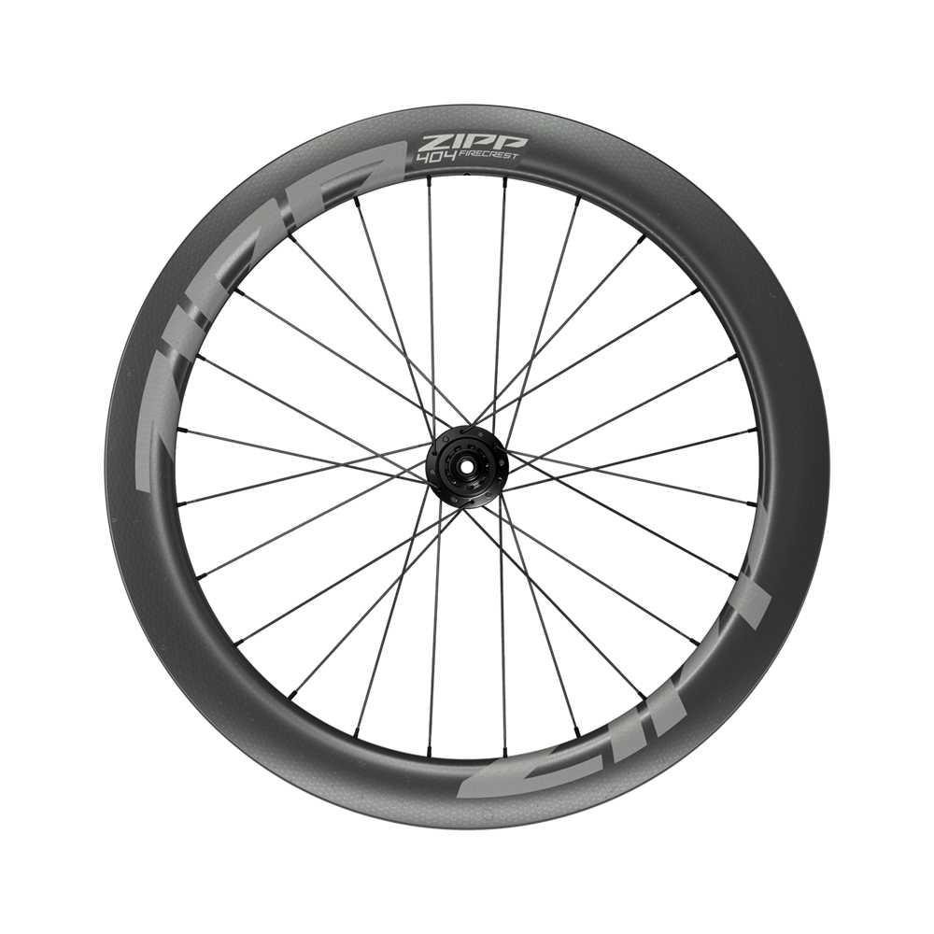
BÁNH XE ĐẠP

Slide 28
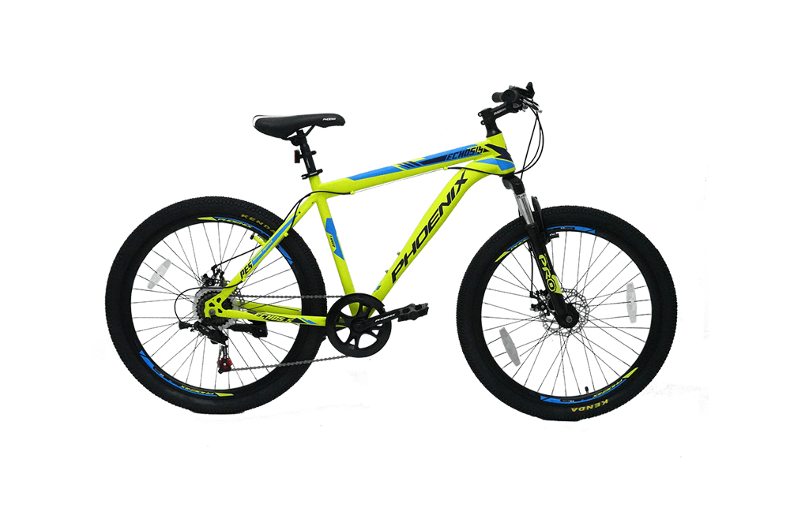
XE ĐẠP

Slide 29
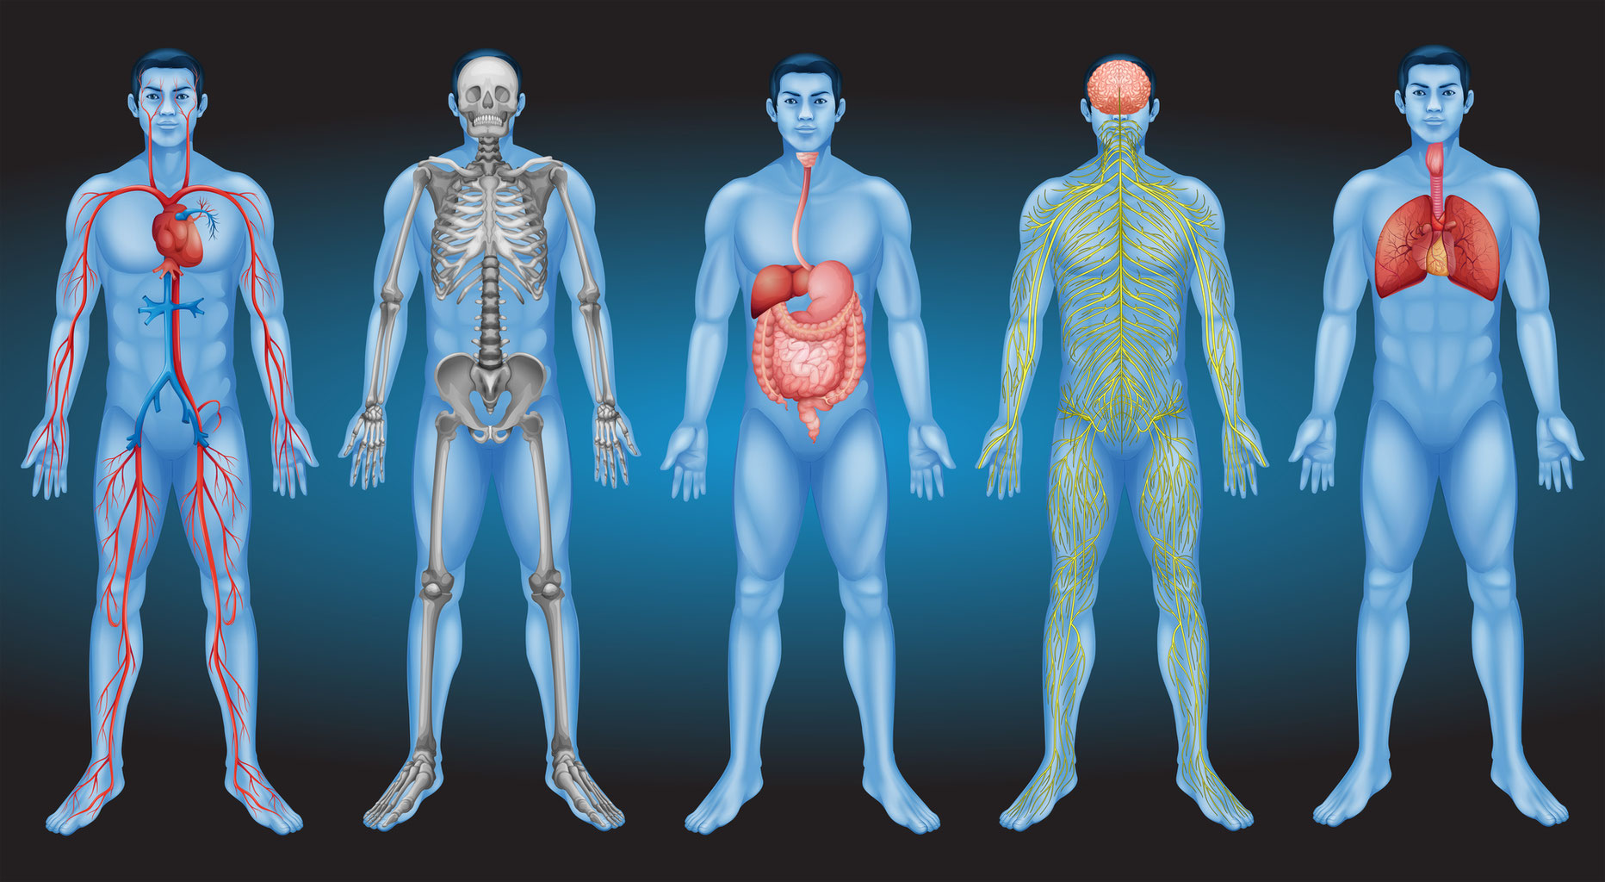
CƠ THỂ NGƯỜI

Slide 30
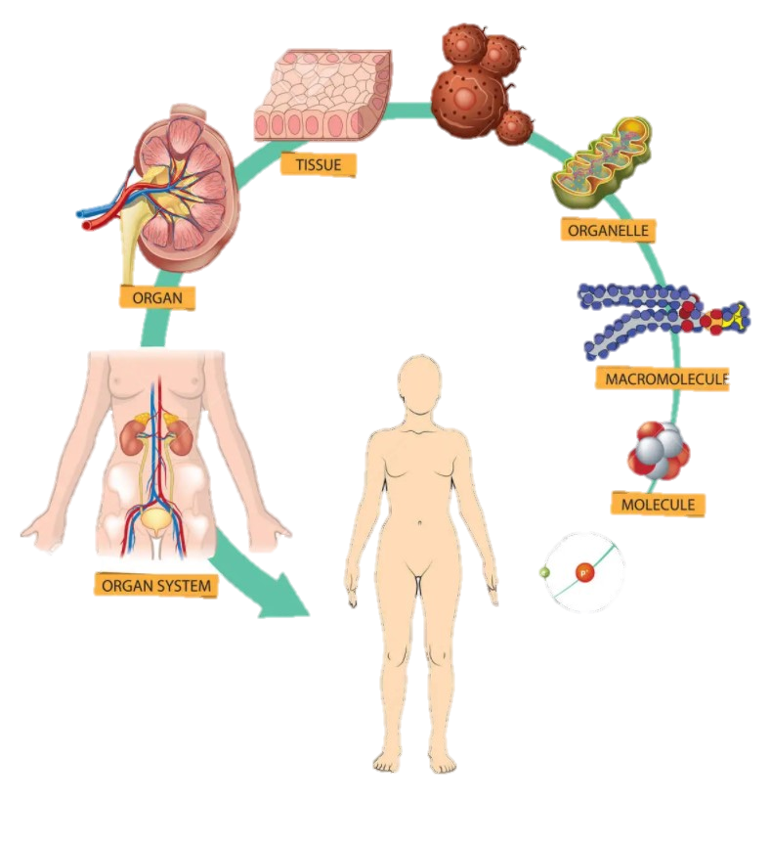
Mô
Mô
Tế bào
Tế bào
Bào quan
Bào quan
Cơ quan
Cơ quan
Đại phân tử
Đại phân tử
Phân tử
Phân tử
Hệ cơ quan
Hệ cơ quan
NT hóa học
NT hóa học
Cơ thể
Cơ thể
CẤP ĐỘ TỔ CHỨC TRONG CƠ THỂ NGƯỜI

Slide 31
 | NỘI DUNG | VÍ DỤ
TỔ CHỨC THEO NGUYÊN TẮC THỨ BẬC
HỆ THỐNG MỞ VÀ TỰ ĐIỀU CHỈNH
THẾ GIỚI SỐNG LIÊN TỤC TIẾN HÓA
Tổ chức sống cấp dưới làm nền tảng cấu tạo nên tổ chức sống cấp trên.
Tổ chức cấp trên không chỉ mang những đặc điểm của tổ cấp dưới mà còn có những đặc tính nổi trội mà tổ chức sống cấp dưới không có được.
Cấu tạo hệ cơ quan ở cơ thể người.
1 TB thần kinh chỉ có chức năng dẫn truyền, tập hợp các TBTK hình thành não bộ có khả năng xử lý thông tin

Slide 32
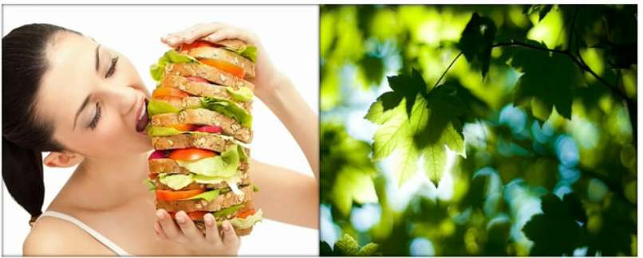
2. Hệ thống mở và tự điều chỉnh

Slide 33
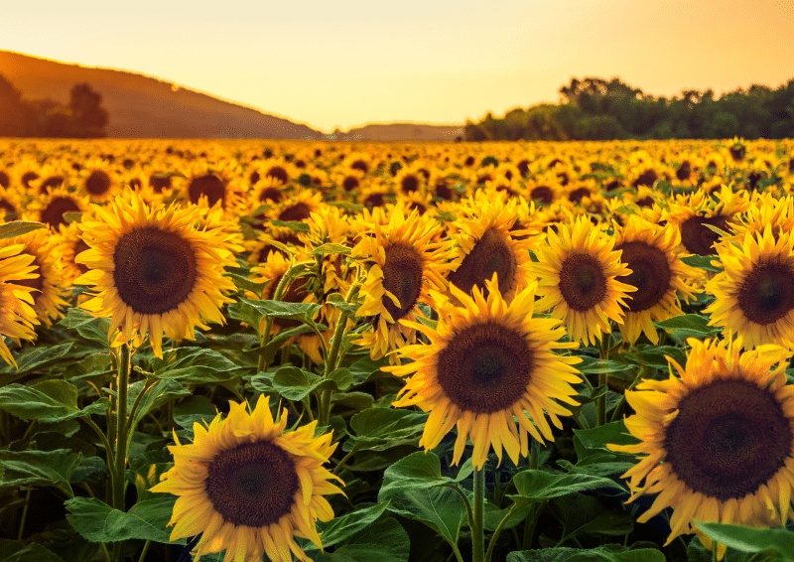
HOA HƯỚNG DƯƠNG

Slide 34

HOA HƯỚNG DƯƠNG

Slide 35

TOÁT MỒ HÔI KHI VẬN ĐỘNG

Slide 36
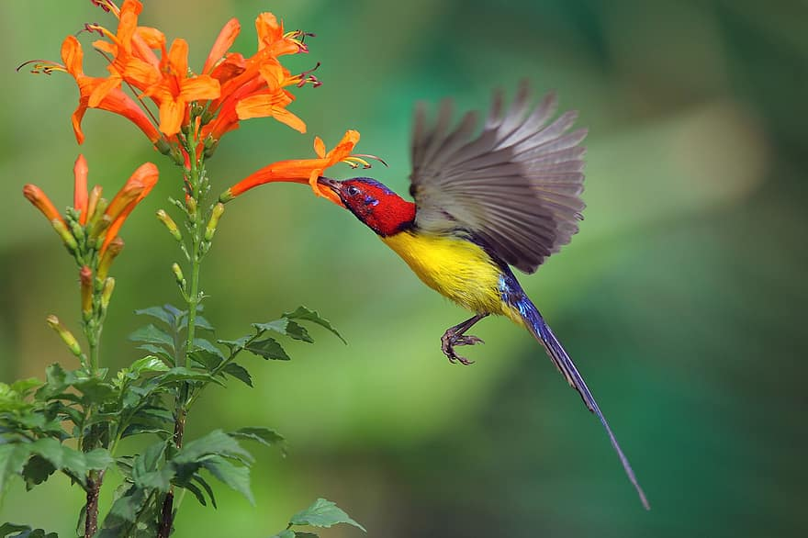
HÚT MẬT HOA Ở CHIM

Slide 37
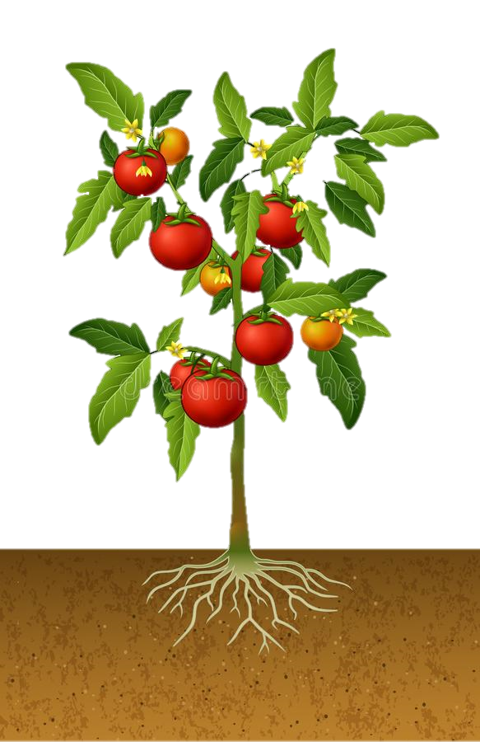
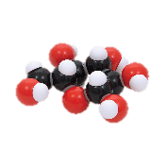


Glucose
Carbon dioxide
Oxygen
TRAO ĐỔI CHẤT Ở THỰC VẬT

Slide 38
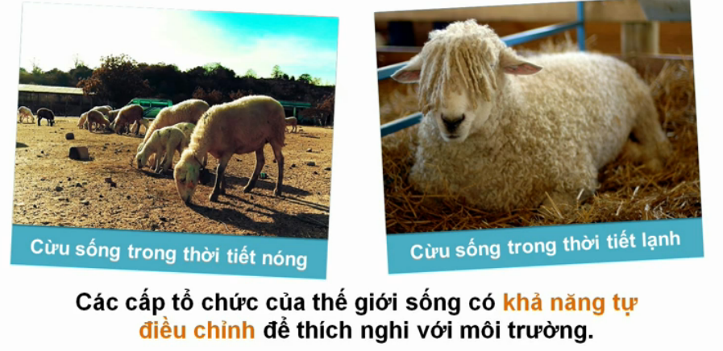

Slide 39

Làm thế nào để tránh được điều này?
Nếu trong các cấp độ tổ chức sống không tự điều chỉnh được thì điều gì sẽ xảy ra?

Slide 40
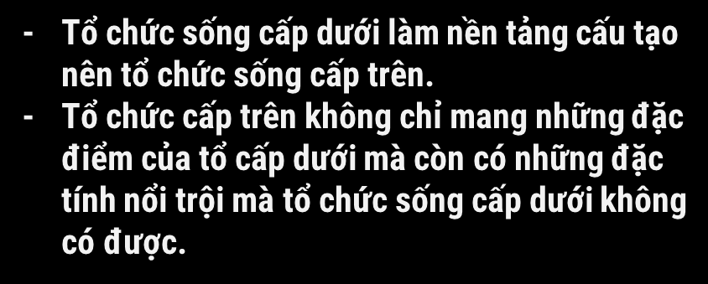
 | NỘI DUNG | VÍ DỤ
TỔ CHỨC THEO NGUYÊN TẮC THỨ BẬC
HỆ THỐNG MỞ VÀ TỰ ĐIỀU CHỈNH
THẾ GIỚI SỐNG LIÊN TỤC TIẾN HÓA
Cấu tạo hệ cơ quan ở cơ thể người.
1 TB thần kinh chỉ có chức năng dẫn truyền, tập hợp các TBTK hình thành não bộ có khả năng xử lý thông tin
Các cấp độ tổ chức sống luôn diễn ra quá trình Trao đổi vật chất và năng lượng với môi trường nên được gọi là hệ thống mở.
Các cấp độ tổ chức sống có cơ chế tự Điều chỉnh thích nghi với môi trường để tồn tại và phát triển.
Trời nóng toát mồ hôi làm mát cơ thể.

Slide 41
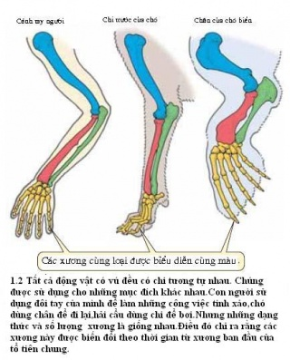
3. Thế giới sống liên tục tiến hóa
Sự sống không ngừng tiến hóa tạo nên một thế giới sống vô cùng dạng và phong phú nhưng lại thống nhất với nhau do đều có những đặc điểm chung.

Slide 42
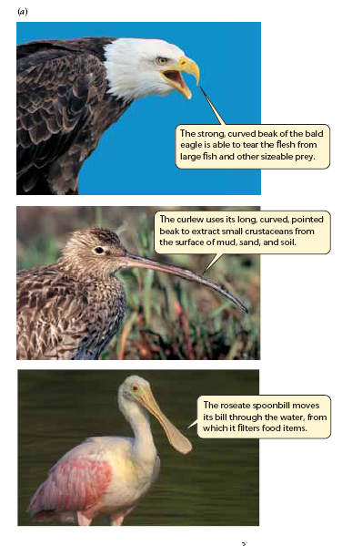
Mỏ chim thích nghi với những loại thức ăn khác nhau.

Slide 43
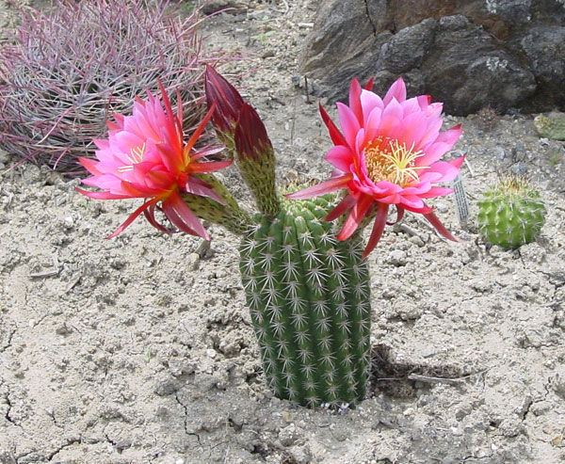
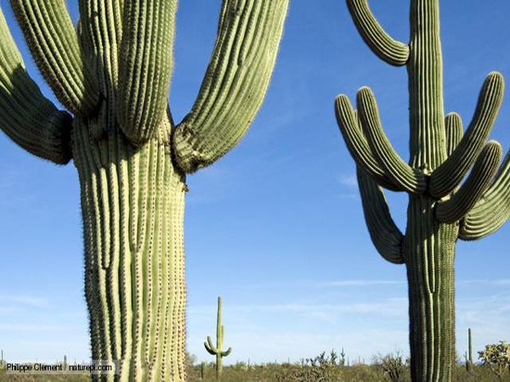
Cây xương rồng khi sống ở sa mạc có nhiều gai dài và nhọn

Slide 44
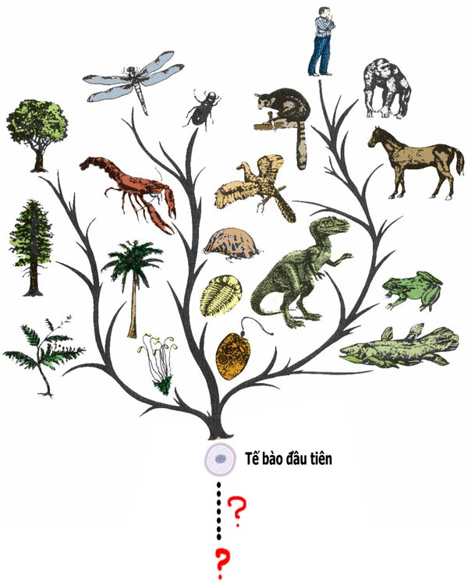

Slide 45
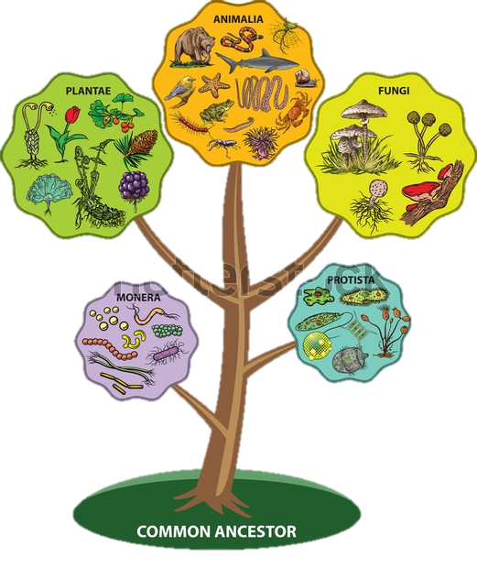
Tế bào sơ khai
THẾ GIỚI SỐNG

Slide 46
 | NỘI DUNG | VÍ DỤ
TỔ CHỨC THEO NGUYÊN TẮC THỨ BẬC
HỆ THỐNG MỞ VÀ TỰ ĐIỀU CHỈNH
THẾ GIỚI SỐNG LIÊN TỤC TIẾN HÓA
Cấu tạo hệ cơ quan ở cơ thể người.
1 TB thần kinh chỉ có chức năng dẫn truyền, tập hợp các TBTK hình thành não bộ có khả năng xử lý thông tin
Các cấp độ tổ chức sống luôn diễn ra quá trình Trao đổi vật chất và năng lượng với môi trường nên được gọi là hệ thống mở.
Các cấp độ tổ chức sống có cơ chế tự Điều chỉnh thích nghi với môi trường để tồn tại và phát triển.
Trời nóng toát mồ hôi làm mát cơ thể.
Tất cả các sinh vật đều có chung nguồn gốc.
Nhờ quá trình di truyền và biến dị thế giơi sống liên tục tiến hóa tạo nên thế giới vô cùng đa dạng, phong phú ngày nay.
Từ tế bào sơ khai hình thành nên khoảng 10 – 14 triệu loài.

Slide 47

LUYỆN TẬP

Slide 48
Ở một loài chim, ban đầu có 10.000 cá thể sống ở vùng A, sau 5 năm, quần thể này đạt số lượng 30.000 cá thể. Với số lượng cá thể tăng nhanh dẫn đến nguồn thức ăn trong môi trường bị khan hiếm. Do điều kiện sống khó khăn nên đã có 15.000 cá thể di cư sang vùng B để tìm môi trường sống mới.
a. Sự di cư của loài chim liên quan đến đặc điểm nào của cấp độ tổ chức sống?
Đáp án:
a. Sự di cư của các loài chim liên quan đến đặc điểm hệ thống mở và tự điều chỉnh của thế giới sống
b. Sự di cư có vai trò gì với loài chim này?
Đáp án:
b. Sự di cư có vai trò giúp chim tìm được môi trường sống thuận lợi cho sự phát triển và sinh sản của môi trường, có thể cung cấp đủ thức ăn, nhiệt độ phù hợp và nơi ở cho chúng.

Slide 49
1. Nêu các đặc điểm chung của thế giới sống?
2. Thế giới sống liên tục tiến hoá nhờ quá trình nào?

Slide 51
BÀI TẬP
Sưu tầm các ví dụ thể hiện sự thích nghi của sinh vật với môi trường sống?

